Slide 1

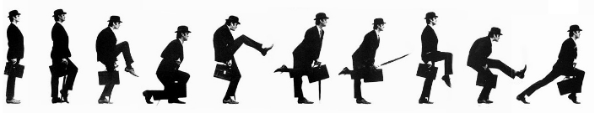
Deep Learning
Chapitre 14
Techniques avancées

Slide 2
Réentrainement
Apprentissage avec de nouvelles données
Ajout d’une catégorie
Réutilisation d’un modèle existant

Slide 3
Fine Tuning
Réglage fin
A faire sur un réseau déjà entrainé
Modification des paramètres des layers et du réseau
Passage à SGD

Slide 4
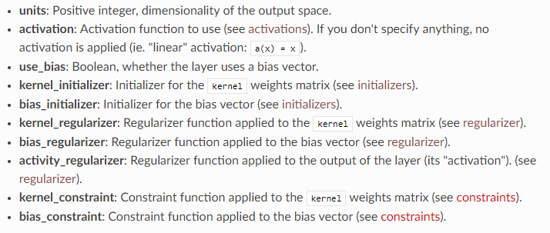
Arguments Dense

Slide 5
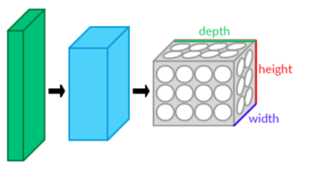
Hyperparamètres
Les réseaux Deep Learning possèdent de nombreux hyperparamètres
Keras permet l'utilisation d'hyperparamètres
Nombre et forme des filtres
Régularisation
DropOut, DropConnect, …
Optimizer
Strides
…

Slide 6
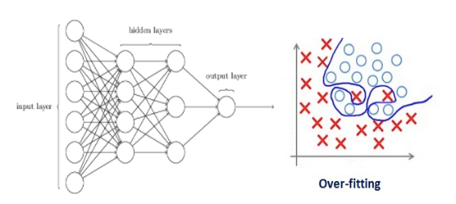
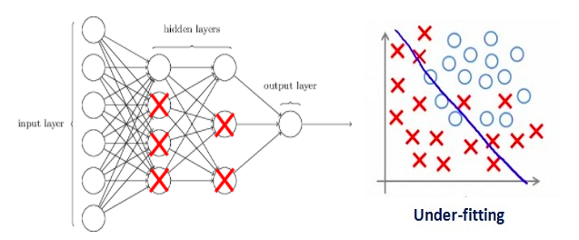
Régularisation L1 et L2
Un réseau profond peut avoir tendance à "Dropper" automatiquement des neurones en affectant des poids tendant vers zéro
Ce qui a tendance à créer un underfitting
La fonction de calcul des poids peut être modifié
L1 : f = loss + regularizers.l1 * sum(weigths ** 2)
L2 : f = loss + regularizers.l2 * sum(np.abs(weigths))
Keras
model.add(Dense(64, kernel_regularizer=regularizers.l2(0.01)))

Slide 7
SGD
Stochastic gradient descent optimizer
Permet d'optimiser l'application du gradient sur les poids
sgd = keras.optimizers.SGD(lr=0.0001, decay=1e-6, momentum=0.9, nesterov=True)
lr = Learning Rate
momentum = le moment du lr (acceleration du lr)
Ici comme momentum < 1 c'est une décélération
decay = décrément du lr
nesterov = True calcul du moment plus précis
Nécessite d'avantage d'epoch que adam

Slide 8
Early Stopping
Permet de stopper les epochs s'il n'y a aucune progression

Slide 9
Multi inputs & outputs
Un MLP peut avoir plusieurs entrées et sorties
Il est possible de fusionner des résultats des plusieurs réseaux
Il est possible de fusionner des CNN et des RandomForests
Approche hybride

Slide 10
Data => RF
Merge => MLP
Images => CNN
=> + RF <= Feature importances

